Slide 1

Notes:
更多精彩，请移步：CNPPT http://www.cnppt.cn

Slide 2

我的简历
PPT动画版
请开启声音全屏观看
Notes:
更多精彩，请移步：CNPPT http://www.cnppt.cn

Slide 3
曾经少不更事，迷茫无知
只喜欢写写画画
一日顿悟
，于是我有了梦想
.
.
.
.
.
.
.
.
.
.
.
.
.
.
.
.
.
.
.
.
.
.
.
.
.
.
.
.
.
.
.
.
.
.
.
.
.
.
.
.
.
.
.
.
.
.
.
.
.
.
.
.
.
.
.
.
.
.
.
.
.
.
.
.
.
营销广告界
.
Notes:
更多精彩，请移步：CNPPT http://www.cnppt.cn

Slide 4
大学里受恩师指点
传播系-广告学
从此脱胎换骨，功力大增
大
学
Notes:
更多精彩，请移步：CNPPT http://www.cnppt.cn

Slide 5












曾痴迷于电脑平面设计和视频编辑
纠结于是做策划还是做设计
最终选择成为一名Planner
设计
策划
Designer
Planner
Notes:
更多精彩，请移步：CNPPT http://www.cnppt.cn

Slide 6

校外工作，
负责某汽车品牌在当地的宣传活动
Notes:
更多精彩，请移步：CNPPT http://www.cnppt.cn

Slide 7

并组织发起“江南车城联盟”，
将当地汽车4S店由竞争转为更多的合作
车
城
南
联
江
盟
AUTO ASSOCIATION
Notes:
更多精彩，请移步：CNPPT http://www.cnppt.cn

Slide 8
毕业后，
在上海一家知名网络广告公司任职策划
Notes:
更多精彩，请移步：CNPPT http://www.cnppt.cn

Slide 9
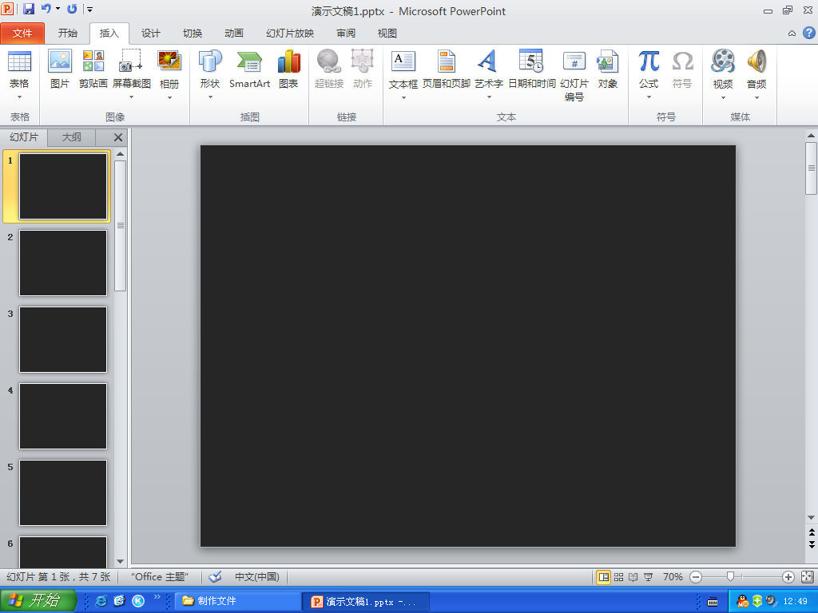
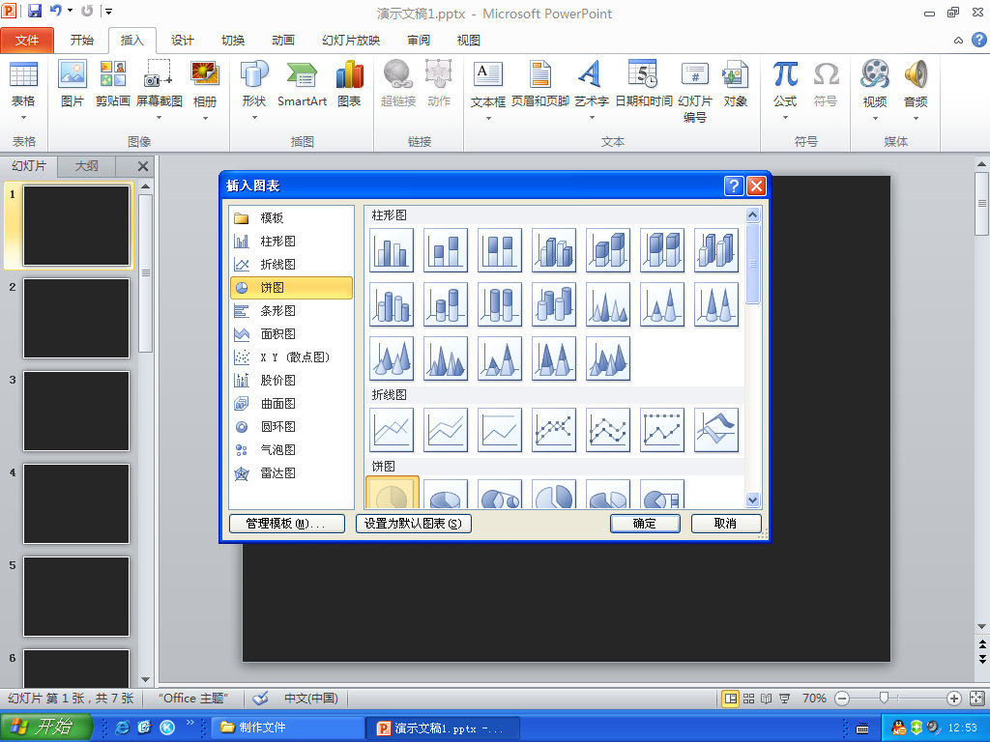
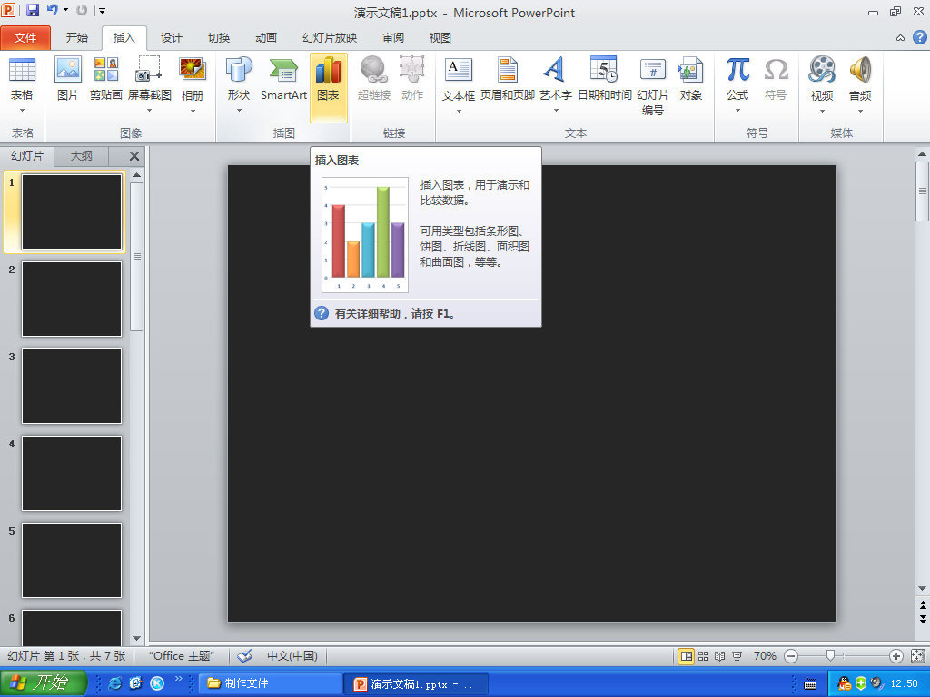
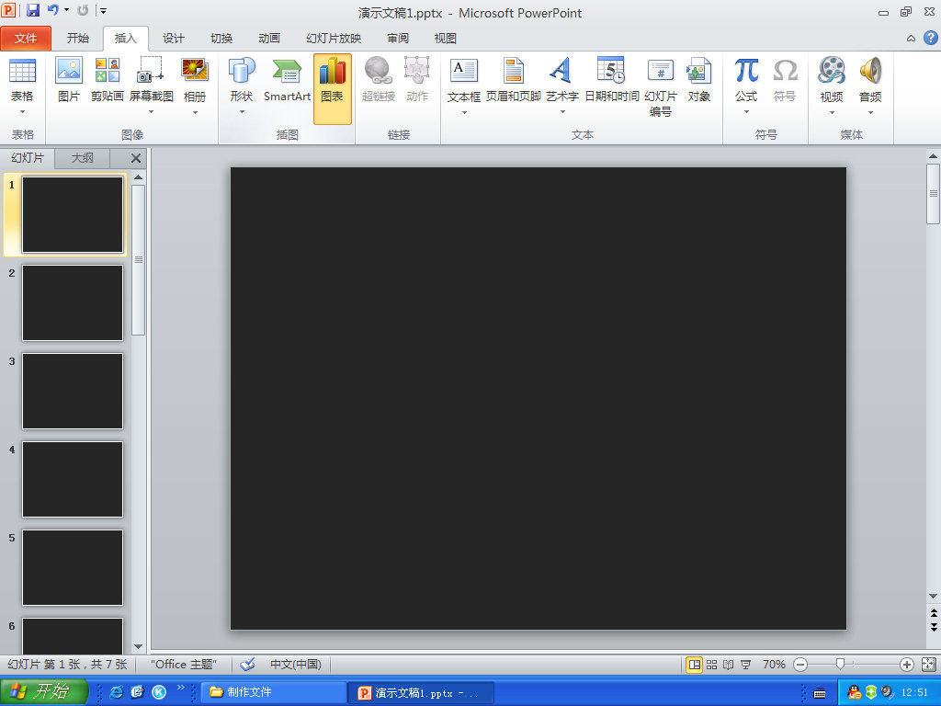



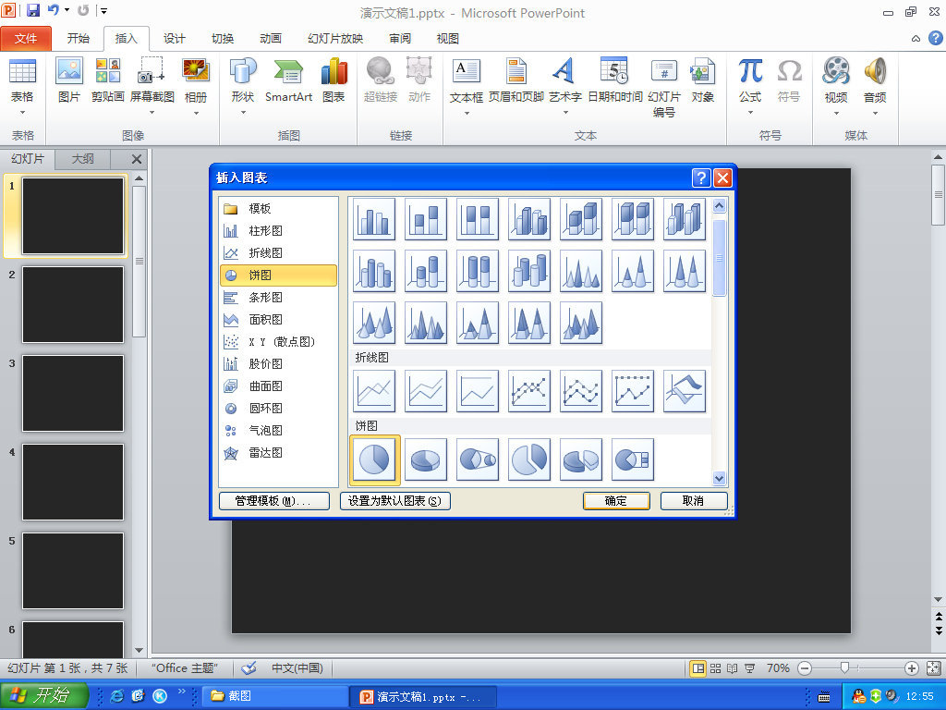

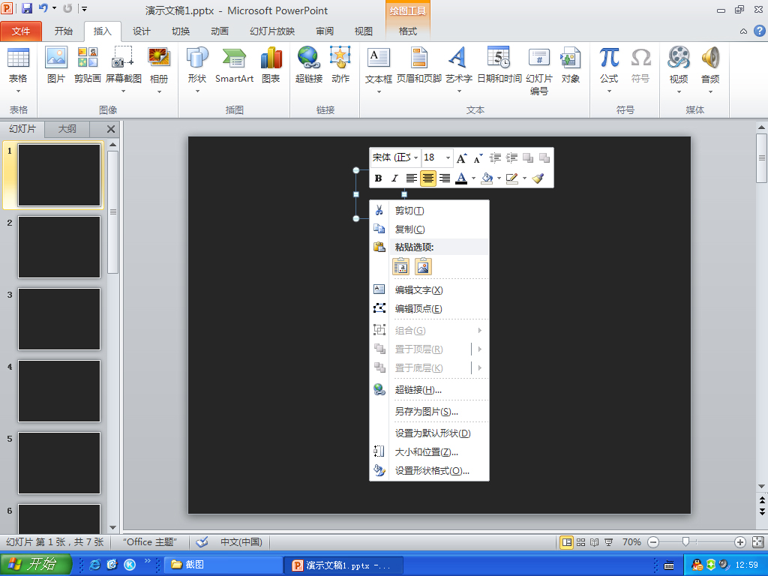
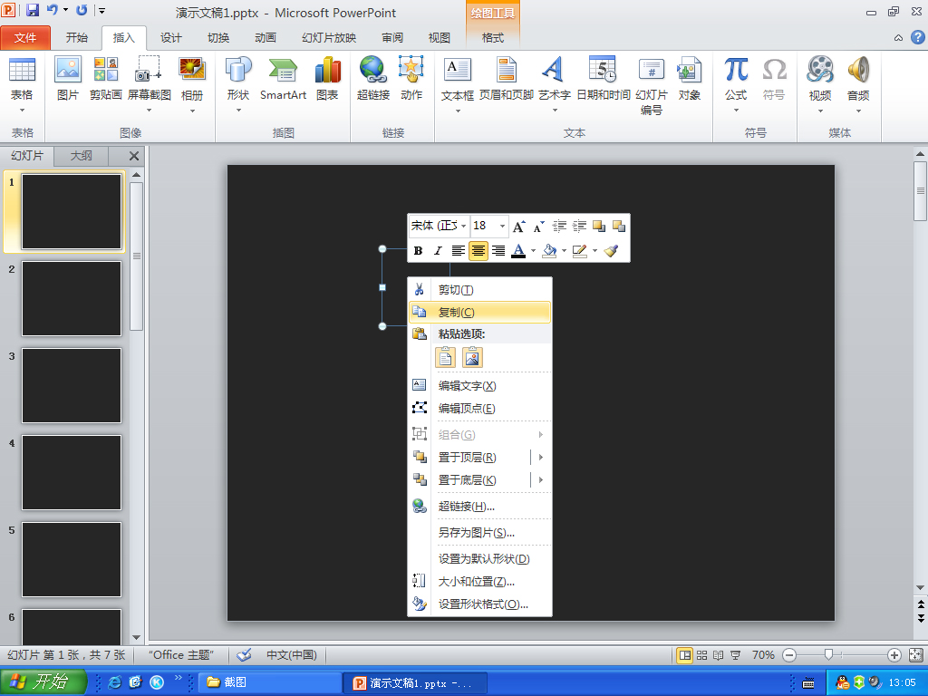
公关
PR
活动
Event
媒体
Media
创意
Creative
见客户、写提案，终日与PPT相伴
虽然累，但很开心能和一群睿智的伙伴共事
Notes:
更多精彩，请移步：CNPPT http://www.cnppt.cn

Slide 10
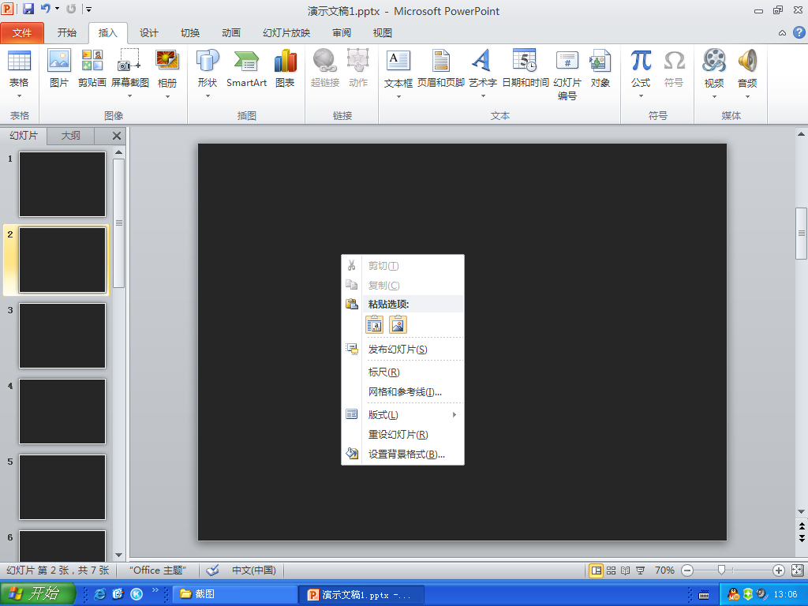
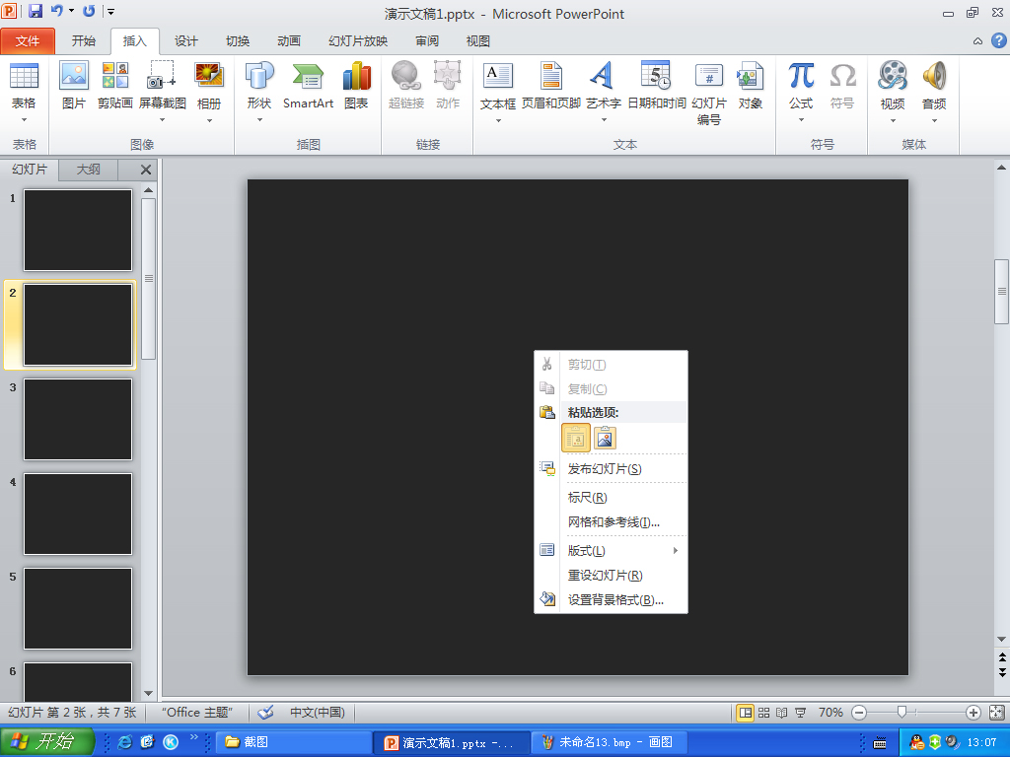
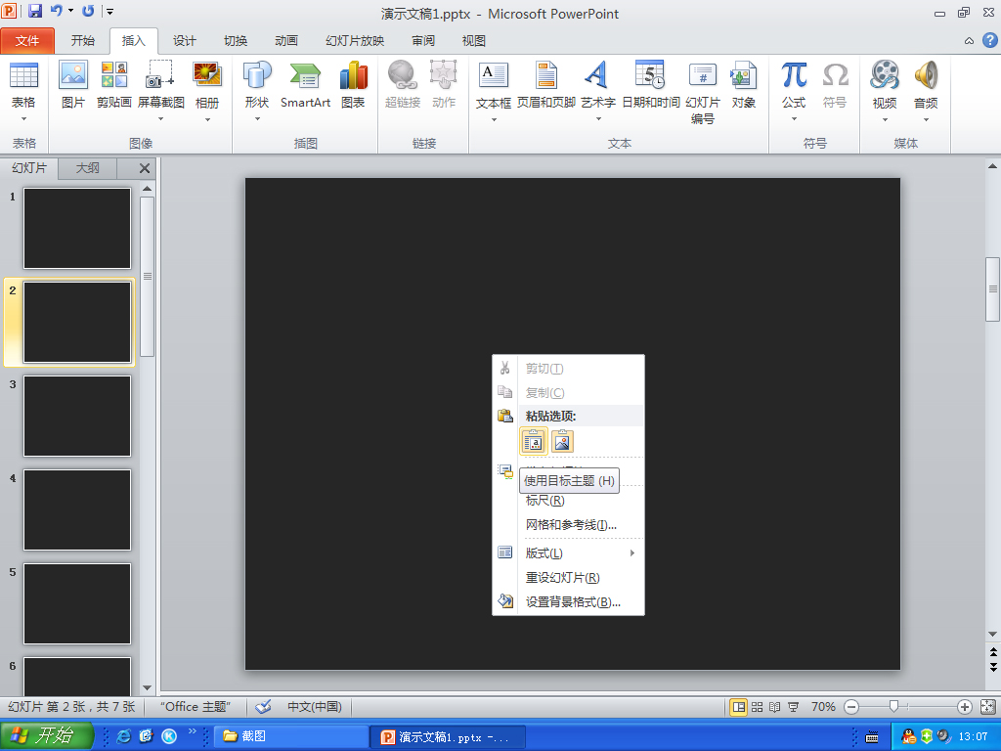
为了可以更好的吸收营销理念
于是从乙方来到甲方
在一家韩国企业任职品牌企划
Notes:
更多精彩，请移步：CNPPT http://www.cnppt.cn

Slide 11
披荆斩棘，勇往直前
能站在更高的角度想问题
认识到整合资源的重要性
Notes:
更多精彩，请移步：CNPPT http://www.cnppt.cn

Slide 12
思路变得更宽广
营销业绩节节攀高
营
销
业
绩
Notes:
更多精彩，请移步：CNPPT http://www.cnppt.cn

Slide 13

什么是优秀的营销广告企划人？
创意就是一切！
在大学：
公关
PR
活动
Event
客户就是一切！
媒体
Media
在广告公司：
创意
Creative
销售就是一切！
在企业：
三个不同阶段的学习工作经历，让我如何做好营销广告有了更深的了解
Notes:
更多精彩，请移步：CNPPT http://www.cnppt.cn

Slide 14
为企业贡献更多的价值
如今的我，
有着25岁的激情，35岁的沉稳
为人中庸，做事极端，灵光一闪，创意无限
工作中奉行三不原则：
不着急 不害怕 不要脸
Notes:
更多精彩，请移步：CNPPT http://www.cnppt.cn

Slide 15
谭
清拓
M S N：tapianadman@hotamil.com
Mobile：15021809600
Q Q：569311105
Diego
Notes:
更多精彩，请移步：CNPPT http://www.cnppt.cn

Slide 16
拍摄花絮：
不好意思，你没事吧
你还真打啊！
PRODUCTION
TAPIAN
DIRECTION
TAPIAN
没事儿…
CAMERA
TAPIAN
DATE SCENE TAKE
2011.2.15 13 4
REC
SP
46min
95min
Notes:
更多精彩，请移步：CNPPT http://www.cnppt.cn

Slide 17
拍摄花絮：
呕…
PRODUCTION
TAPIAN
DIRECTION
TAPIAN
导演，吊威亚我想吐
CAMERA
TAPIAN
DATE SCENE TAKE
2011.2.15 12 2
REC
SP
47min
94min
Notes:
更多精彩，请移步：CNPPT http://www.cnppt.cn

Slide 18
拍摄花絮：
汗…什么车啊这是
PRODUCTION
TAPIAN
DIRECTION
TAPIAN
CAMERA
TAPIAN
DATE SCENE TAKE
2011.2.15 14 8
REC
SP
49min
93min
Notes:
更多精彩，请移步：CNPPT http://www.cnppt.cn

Slide 19
拍摄花絮：
啊…
公关
PR
PRODUCTION
TAPIAN
活动
Event
DIRECTION
TAPIAN
媒体
Media
CAMERA
TAPIAN
DATE SCENE TAKE
2011.2.15 19 11
创意
Creative
REC
SP
50min
92min
Notes:
更多精彩，请移步：CNPPT http://www.cnppt.cn

Slide 20
拍摄花絮：
为了你找工作我容易吗,
找到高薪工作后一定要
请我吃饭！
PRODUCTION
TAPIAN
DIRECTION
TAPIAN
CAMERA
TAPIAN
DATE SCENE TAKE
2011.2.15 20 12
REC
SP
52min
91min
Notes:
更多精彩，请移步：CNPPT http://www.cnppt.cn

Slide 21
梦想弥足珍贵
Thanks For Your View
Notes:
更多精彩，请移步：CNPPT http://www.cnppt.cn

